Slide 1

Jerarquía de Memoria
22026
Juan Camilo Acevedo Bedoya | Facultad de Ingenierías

Slide 2

Jerarquía de Memoria
La jerarquía de memoria es un concepto clave en la arquitectura de computadoras que organiza los diferentes tipos de memoria en un sistema según su velocidad, tamaño, costo y proximidad al procesador. El propósito de esta jerarquía es optimizar el rendimiento del sistema y reducir el tiempo que tarda el procesador en acceder a los datos necesarios.
En la jerarquía de memoria, las memorias más cercanas al procesador (como los registros y la memoria caché) son más rápidas y costosas, pero tienen menor capacidad. Las memorias más alejadas (como la RAM y el almacenamiento secundario) son más lentas, pero tienen mayor capacidad y son más económicas. Esta organización se basa en la idea de que un acceso rápido a los datos más utilizados mejora significativamente el rendimiento global del sistema.

Slide 3
Niveles de la Jerarquía de Memoria
La jerarquía de memoria se organiza en varios niveles, cada uno con diferentes características:
1. Registros del procesador
  Velocidad: Muy rápida (nanosegundos).
  Capacidad: Muy pequeña (decenas a cientos de bytes).
  Función: Los registros son el nivel más cercano al procesador y se utilizan para almacenar temporalmente datos que el procesador necesita de inmediato para realizar cálculos. Son extremadamente rápidos, pero muy limitados en capacidad.

Slide 4
Niveles de la Jerarquía de Memoria
2. Memoria caché
Velocidad: Muy rápida, pero más lenta que los registros (nanosegundos).
Capacidad: Pequeña, de varios kilobytes a algunos megabytes.
Función: La memoria caché es un pequeño bloque de memoria de alta velocidad que almacena datos e instrucciones de uso frecuente para que el procesador no tenga que acceder continuamente a la RAM, que es más lenta. La caché se organiza en diferentes niveles:
  Caché L1: Directamente integrada en el procesador, es la más rápida y más pequeña.
  Caché L2: Generalmente también integrada en el procesador, pero es más grande y más lenta que L1.
  Caché L3: Es más grande y más lenta que L2, pero aún más rápida que la RAM. Suele estar compartida entre varios núcleos de procesador en sistemas multinúcleo.

Slide 5
Niveles de la Jerarquía de Memoria
3. Memoria principal (RAM)
Velocidad: Más lenta que la caché (decenas de nanosegundos).
Capacidad: Moderada, generalmente varios gigabytes.
Función: La memoria RAM (Memoria de Acceso Aleatorio) es el lugar donde se almacenan los programas y datos en uso. Aunque es más lenta que la caché, es mucho más rápida que las memorias de almacenamiento secundario. Cuando el procesador necesita ejecutar una tarea o manejar datos, se carga desde el almacenamiento secundario (disco duro, SSD) a la RAM para su acceso más rápido.

Slide 6
Niveles de la Jerarquía de Memoria
4. Almacenamiento secundario (Disco duro o SSD)
Velocidad: Lenta (milisegundos para HDD, microsegundos para SSD).
Capacidad: Muy grande, desde cientos de gigabytes hasta varios terabytes.
Función: El almacenamiento secundario es donde se guarda la información de manera persistente, como los archivos del sistema operativo, programas y datos del usuario. Es más barato y de mayor capacidad, pero mucho más lento en comparación con la RAM y la caché. Se utiliza cuando los datos no caben en la memoria RAM o no se necesitan de inmediato.

Slide 7
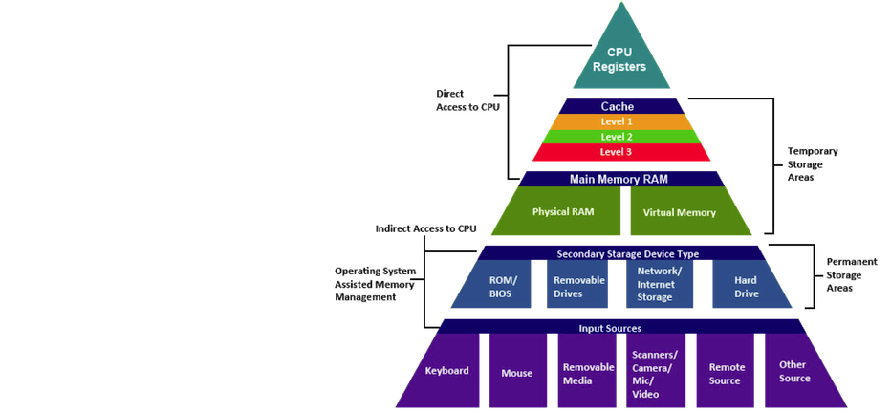
Jerarquía de Memoria
Capacidad | Latencia
Bytes | Picosegundos, Nanosegundos
MBytes | Nanosegundos
GBytes | Milisegundos
Gbytes TBytes | Segundos, Minutos

Slide 8
Funcionamiento de la Jerarquía de Memoria
La jerarquía de memoria funciona mediante el principio de localidad (temporal y espacial) y el uso eficiente de los diferentes niveles. Los datos que son necesarios con frecuencia se almacenan en los niveles más rápidos (caché y registros), mientras que los datos menos utilizados se almacenan en niveles más lentos (RAM, almacenamiento secundario).
Localidad temporal: Los datos que han sido usados recientemente probablemente se usarán de nuevo pronto. Esto permite que estos datos se almacenen en niveles superiores (más rápidos).
Localidad espacial: Si se accede a un dato en memoria, es probable que se acceda a datos cercanos, por lo que se cargan bloques de datos contiguos en niveles superiores.
Cuando el procesador necesita acceder a un dato, primero busca en los niveles más cercanos (registros, caché). Si no encuentra el dato (un fallo de caché, llamado cache miss), accede al siguiente nivel (RAM). Si tampoco está allí, accede a los niveles más lejanos (almacenamiento secundario).

Slide 9
Localidad Temporal
La localidad temporal (Temporal Locality) se refiere a la tendencia de que un dato accedido recientemente sea accedido de nuevo en un futuro cercano. Esto significa que, si se ha accedido a una dirección de memoria en un momento determinado, es probable que esa misma dirección de memoria sea accedida nuevamente en un corto período de tiempo.
Ejemplo:
Si una variable es utilizada en repetidas ocasiones dentro de un bucle, esa variable tiene alta localidad temporal, ya que se accede repetidamente a la misma dirección de memoria.

Slide 10
Optimización Basada en la Localidad Temporal
Los sistemas utilizan memoria caché para aprovechar esta propiedad. Cuando el procesador accede a un dato en la RAM, este dato (y posiblemente otros cercanos) se almacenan en la caché. Si el procesador necesita volver a acceder al mismo dato, lo puede recuperar de la caché, que es mucho más rápida que la RAM. Esto reduce significativamente el tiempo de acceso a los datos.
Caso práctico:
En la ejecución de programas, las instrucciones y datos que se utilizan repetidamente, como las variables en bucles, se benefician de la localidad temporal. Si una instrucción LW (Load Word) carga una variable desde la RAM, es probable que esa variable se vuelva a utilizar en el ciclo siguiente del bucle, por lo que tenerla en la caché reduce el tiempo de acceso.

Slide 11
Localidad Espacial
La localidad espacial (Spatial Locality) se refiere a la tendencia de que si se accede a una dirección de memoria, es probable que en un futuro cercano se acceda también a direcciones de memoria cercanas. Esto significa que el acceso a una región de la memoria tiende a ser secuencial o dentro de un rango pequeño de direcciones.
Ejemplo:
Cuando se accede a los elementos de un array o matriz en un programa, es probable que se acceda a elementos contiguos en la memoria. Por ejemplo, si el programa accede al primer elemento de un array, es probable que el siguiente acceso sea al segundo elemento, que se encuentra en una dirección de memoria adyacente.

Slide 12
Optimización Basada en la Localidad Espacial
Para aprovechar la localidad espacial, muchos sistemas de memoria cargan no solo el dato solicitado, sino también una serie de datos cercanos. Esto se llama pre-fetching o lectura anticipada. En el caso de la caché, cuando el procesador solicita una dirección de memoria, la caché puede cargar un bloque de datos contiguos, asumiendo que los datos cercanos también serán necesarios.
Caso práctico:
Cuando se tiene un array almacenado en la RAM, y el programa itera sobre los elementos del array uno por uno. Al acceder al primer elemento, la caché puede predecir que los elementos siguientes se van a necesitar, por lo que carga los elementos contiguos en la caché. Cuando el procesador accede al segundo o tercer elemento, estos ya estarán en la caché, lo que mejora el rendimiento de acceso.

Slide 13
Localidad Temporal vs. Localidad Espacial
Localidad temporal optimiza la reutilización de datos que se han accedido recientemente. Si un dato fue usado hace poco, es probable que se vuelva a usar pronto, por lo que mantenerlo cerca (en la caché) acelera el proceso.
Localidad espacial se enfoca en la cercanía de los datos en la memoria. Si se accede a un dato, es probable que los datos adyacentes también se necesiten, por lo que se cargan datos cercanos de manera anticipada.

Slide 14
Interacción con la RAM y la Caché
La RAM, por su naturaleza, es más lenta que los registros y la caché, por lo que el sistema intenta minimizar el número de accesos directos a la RAM. Ambos tipos de localidad se aprovechan para que los datos estén disponibles en la caché, que es mucho más rápida.
Localidad temporal ayuda a reducir el número de veces que un dato debe ser recuperado de la RAM a la caché, manteniendo los datos usados recientemente en la caché.
Localidad espacial reduce los accesos a la RAM al anticipar que se necesitarán datos adyacentes al dato actual, cargando bloques de datos cercanos de la RAM a la caché en una sola operación.

Slide 15
Memoria Acceso Aleatorio
La memoria de acceso aleatorio, o RAM (Random Access Memory), es un tipo de memoria volátil que los sistemas computacionales utilizan para almacenar datos y programas de manera temporal mientras se están ejecutando.
La RAM es un almacenamiento temporal que permite al procesador acceder rápidamente a los datos y programas que necesita para ejecutar tareas en tiempo real. A diferencia de las memorias de almacenamiento masivo como discos duros o SSD, la RAM es extremadamente rápida, pero también volátil, lo que significa que su contenido se borra cuando el sistema se apaga.
Capacidad: Determina cuántos datos o programas pueden estar presentes simultáneamente en la RAM.
Velocidad: Generalmente expresada en MHz, indica la rapidez con la que la RAM puede leer y escribir datos.
Latencia: El tiempo que tarda la RAM en acceder a una celda específica y devolver los datos.

Slide 16
¿Para qué se usa la RAM?
La RAM se usa para:
  Almacenar temporalmente datos y programas que el procesador está utilizando activamente.
  Optimizar el rendimiento del sistema, ya que la CPU puede acceder mucho más rápido a los datos en la RAM que a los almacenados en dispositivos de almacenamiento secundario (discos duros o SSD).
  Ejecutar aplicaciones de gran tamaño que requieren mucha memoria, como videojuegos, software de edición de video o grandes bases de datos.
Cuando un programa se abre, sus componentes críticos se cargan desde el almacenamiento secundario a la RAM, permitiendo que se ejecuten a una velocidad más alta. Si la RAM se llena, el sistema puede utilizar el almacenamiento secundario como "memoria virtual", pero este proceso es mucho más lento.

Slide 17
¿Cómo funciona la RAM?
La RAM se compone de millones de celdas de memoria, cada una de las cuales puede almacenar un bit de información (0 o 1). Las celdas están organizadas en una matriz, con filas y columnas que permiten un acceso rápido a cualquier dirección de memoria. Cuando el procesador necesita acceder a datos en la RAM:
  Envía una dirección a la memoria.
  La RAM busca en esa dirección específica dentro de su matriz.
  Los datos se envían de vuelta al procesador.
Este proceso se llama acceso aleatorio porque el procesador puede acceder a cualquier parte de la memoria en cualquier momento, en lugar de tener que seguir un orden secuencial, como ocurre en un disco duro tradicional.

Slide 18
SRAM (Static RAM)
En la SRAM, cada celda está construida con un flip-flop, que consiste en 4 a 6 transistores. Los flip-flops mantienen el estado de cada bit de manera estable sin necesidad de ser refrescados continuamente.
No volátil (en el sentido de que mantiene sus datos mientras tiene energía).
Usa un diseño más complejo (flip-flop de seis transistores por bit).
Es más rápida y consume menos energía, pero es más costosa.
Se utiliza principalmente en memorias caché de procesadores debido a su velocidad.

Slide 19
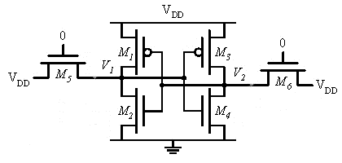
SRAM (Static RAM)

Slide 20
DRAM (Dynamic RAM)
En la DRAM, cada celda está formada por un transistor y un condensador. El condensador almacena carga eléctrica que representa un bit. La DRAM necesita ser refrescada constantemente, porque el condensador pierde carga con el tiempo.
Volátil, lo que significa que los datos necesitan ser refrescados periódicamente (cada pocos milisegundos).
Usa un solo transistor y un condensador por bit, lo que la hace más barata y más densa (mayor capacidad por chip).
Más lenta que la SRAM, pero mucho más común, utilizada como la principal forma de RAM en computadoras, smartphones y otros dispositivos.
Condensador: Almacena una pequeña carga eléctrica. Si el condensador está cargado, representa un 1 lógico; si no tiene carga, representa un 0 lógico.
Transistor: Funciona como un interruptor para controlar el acceso a la celda. El transistor determina cuándo se puede leer o escribir en el condensador.

Slide 21
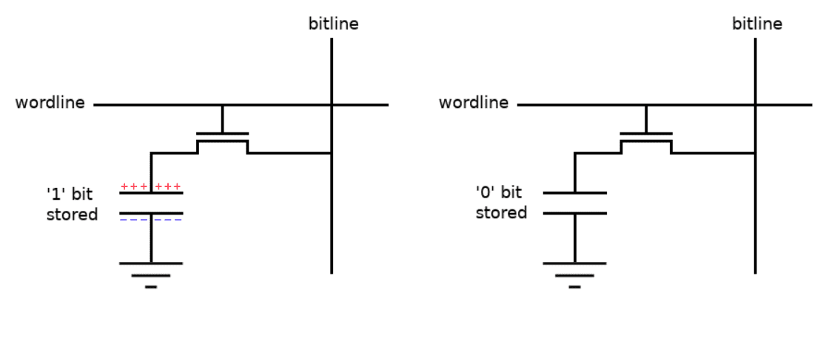
DRAM (Dynamic RAM)

Slide 22
Organización de la RAM: Matriz de celdas
Las celdas de memoria en la RAM están organizadas en una matriz de filas y columnas. Cada celda es accesible mediante una combinación de una dirección de fila y una dirección de columna, lo que facilita el acceso aleatorio a cualquier bit en la memoria.
Matriz de filas y columnas:
Líneas de palabra (Word Lines): Estas líneas corren horizontalmente a lo largo de las filas de la matriz y seleccionan la fila de celdas en la que se quiere leer o escribir.
Líneas de bit (Bit Lines): Estas líneas corren verticalmente a lo largo de las columnas y transportan los datos desde o hacia las celdas seleccionadas.
El acceso a una celda en particular se realiza mediante la activación de la fila correcta (línea de palabra) y la columna correcta (línea de bit).

Slide 23
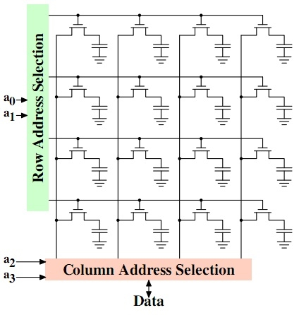
Organización de la RAM: Matriz de celdas

Slide 24
Escritura y lectura de datos
Escritura en la RAM. Cuando el procesador necesita almacenar datos en la RAM, sigue estos pasos:
Selección de la dirección de memoria: El procesador envía una dirección de memoria a través del bus de direcciones. Esta dirección se divide en dos partes: la dirección de fila y la dirección de columna.
Activación de la fila: La dirección de fila se usa para activar la línea de palabra correspondiente en la matriz de celdas. Esta línea activa todas las celdas en esa fila.
Selección de la columna: La dirección de columna selecciona una de las líneas de bit para escribir el dato en la celda específica.
Aplicación del dato: El dato que se va a escribir, ya sea un 1 o un 0, se aplica a través de la línea de bit. Si se va a escribir un 1, se carga el condensador; si se va a escribir un 0, se descarga el condensador.
El transistor actúa como interruptor: El transistor de la celda se activa para permitir que el dato fluya hacia el condensador, almacenando así el bit.

Slide 25
Escritura y lectura de datos
Lectura de la RAM. Cuando el procesador necesita recuperar un dato de la RAM, el proceso es similar:
Selección de la dirección de memoria: El procesador envía la dirección de memoria deseada. Se selecciona la fila y la columna en la matriz de celdas.
Activación de la fila: La línea de palabra se activa, lo que permite que todas las celdas de esa fila conecten su estado (cargado o descargado) a las líneas de bit.
Lectura del dato: El transistor de la celda seleccionada actúa como interruptor, permitiendo que el estado del condensador (cargado o descargado) se transfiera a la línea de bit. Este pequeño cambio de carga es detectado y amplificado por un amplificador de sentido para interpretar si es un 1 o un 0.
Restauración del dato en la DRAM: Como leer un dato de DRAM puede descargar el condensador, el sistema automáticamente restaura el valor en la celda.

Slide 26
Refrescamiento en la DRAM
Uno de los aspectos críticos de la DRAM es que el condensador que almacena los bits pierde su carga con el tiempo debido a fugas eléctricas. Por lo tanto, la DRAM necesita un proceso de refrescamiento constante. Esto se realiza leyendo y reescribiendo cada bit en la memoria a intervalos regulares (típicamente cada pocos milisegundos). El refrescamiento se realiza automáticamente, pero introduce cierta latencia, ya que el sistema de memoria debe dedicar tiempo a este proceso.

Slide 27
Clasificaciones adicionales
SDRAM (Synchronous DRAM): Un tipo de DRAM sincronizada con el reloj del procesador, lo que permite operaciones más rápidas y coordinadas.
DDR (Double Data Rate): Una evolución de SDRAM que puede transferir datos en ambas fases del ciclo de reloj, duplicando efectivamente la tasa de transferencia. Las versiones más actuales incluyen DDR2, DDR3, DDR4 y DDR5.
LPDDR (Low Power DDR): Variante de DDR que consume menos energía, utilizada en dispositivos móviles como smartphones y tablets.

Slide 28
DDR (Double Data Rate)
Las memorias DDR (Double Data Rate) son un tipo de memoria SDRAM (Synchronous Dynamic RAM) que permite transferir datos en ambas fases del ciclo de reloj, lo que duplica la cantidad de datos que pueden enviarse en un período de tiempo en comparación con las memorias SDRAM tradicionales. A lo largo del tiempo, se han desarrollado varias generaciones de memorias DDR, cada una con mejoras en velocidad, eficiencia energética y capacidad.
DDR (Double Data Rate). Esta es la primera generación de memorias DDR, introducida a principios de la década de 2000. Las características principales de DDR son:
Velocidad: Transferencias de datos en ambas fases del ciclo de reloj (subida y bajada), duplicando la tasa de transferencia efectiva comparada con SDRAM.
Velocidad de transferencia: 200 a 400 MT/s (millones de transferencias por segundo).
Voltaje: 2.5V.
Módulos: DDR-200, DDR-266, DDR-333, y DDR-400, correspondientes a velocidades de 200 MHz a 400 MHz.

Slide 29
DDR2 (Double Data Rate 2)
DDR2 (Double Data Rate 2). DDR2 es una evolución de DDR, que mejora la velocidad y reduce el consumo energético. Las principales mejoras incluyen:
Velocidad: Hasta el doble de rápida que DDR, gracias a una mayor frecuencia del bus de datos.
Velocidad de transferencia: 400 a 1066 MT/s.
Voltaje: 1.8V (más eficiente que DDR).
Módulos: DDR2-400, DDR2-533, DDR2-667, DDR2-800, y DDR2-1066.DDR2 introduce mejoras en la arquitectura interna para permitir velocidades más altas sin aumentar mucho el consumo de energía, lo que la hace más eficiente

Slide 30
DDR3 (Double Data Rate 3)
DDR3 (Double Data Rate 3). DDR3 continúa mejorando la velocidad y la eficiencia energética. Las principales diferencias con DDR2 son:
Velocidad de transferencia: 800 a 2133 MT/s, con una mejora significativa en el rendimiento.
Voltaje: 1.5V, lo que significa un menor consumo de energía en comparación con DDR2.
Módulos: DDR3-800, DDR3-1066, DDR3-1333, DDR3-1600, DDR3-1866, y DDR3-2133.DDR3 también introduce mejoras en la arquitectura interna, como un ancho de banda más amplio y una mejor sincronización, lo que reduce la latencia y mejora el rendimiento general.

Slide 31
DDR4 (Double Data Rate 4)
DDR4 (Double Data Rate 4) DDR4 es una mejora significativa en términos de velocidad, eficiencia energética y capacidad sobre DDR3. Las características clave incluyen:
Velocidad de transferencia: 1600 a 3200 MT/s o más, lo que permite un rendimiento superior.
Voltaje: 1.2V, lo que reduce aún más el consumo energético.
Módulos: DDR4-1600, DDR4-1866, DDR4-2133, DDR4-2400, DDR4-2666, DDR4-2933, y DDR4-3200.DDR4 también ofrece una mayor densidad de memoria, lo que permite construir módulos de mayor capacidad, con módulos que pueden alcanzar hasta 128 GB o más. Se mejoró la integridad de los datos con mecanismos de corrección de errores más avanzados, lo que es crucial para sistemas que manejan grandes cantidades de datos.

Slide 32
DDR5 (Double Data Rate 5)
DDR5 es la generación más reciente de memorias RAM y presenta importantes mejoras en rendimiento y eficiencia en comparación con DDR4. Algunas de las mejoras clave incluyen:
Velocidad de transferencia: Comienza en 3200 MT/s y puede llegar hasta 8400 MT/s o más, lo que representa un salto notable en el rendimiento.
Voltaje: 1.1V, lo que mejora la eficiencia energética aún más.
Módulos: DDR5-3200, DDR5-4000, DDR5-4800, DDR5-5600, y más en el futuro.
DDR5 también introduce nuevas características como la subcanalización, que divide los módulos de RAM en subcanales independientes para mejorar la eficiencia de la transferencia de datos. Además, DDR5 tiene una mayor densidad de memoria, lo que permite capacidades aún más grandes que DDR4.

Slide 33
Comparación de DDR, DDR2, DDR3, DDR4 y DDR5
Característica | DDR | DDR2 | DDR3 | DDR4 | DDR5
Velocidad MT/s | 200-400 | 400-1066 | 800-2133 | 1600-3200 | 3200-8400
Voltaje | 2.5V | 1.8V | 1.5V | 1.2V | 1.1V
Ancho de banda GB/S | Hasta 3.2 | Hasta 8.5 | Hasta 17 | Hasta 25.6 | Hasta 67.2
Latencia | Alta | Media | Media | Baja | Baja
Eficiencia | Baja | Moderada | Buena | Mejor | Excelente
Cada generación de DDR ha incrementado la velocidad de transferencia, reducido el consumo energético y mejorado el rendimiento general de las computadoras. Actualmente, DDR4 y DDR5 son las versiones más utilizadas, siendo DDR5 la opción para equipos de alto rendimiento y futuro, mientras que DDR4 sigue siendo muy común en la mayoría de los sistemas.

Slide 34
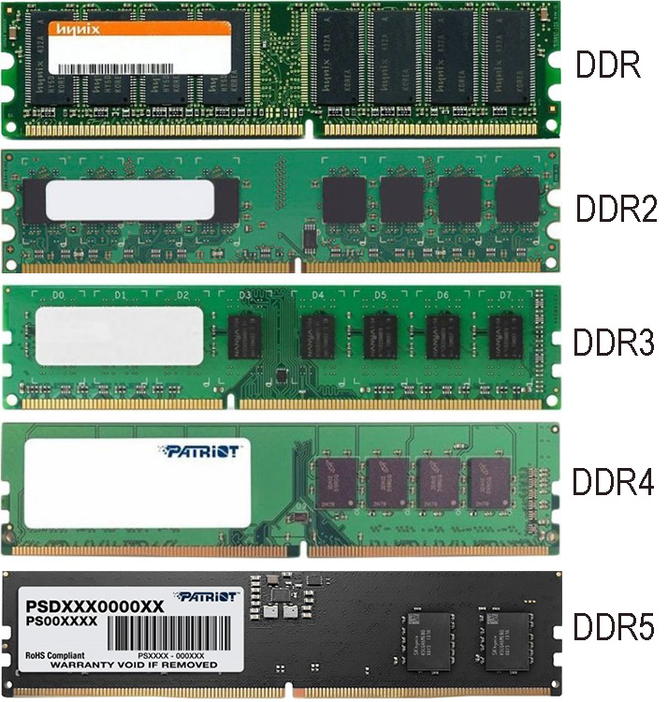
Comparación de DDR, DDR2, DDR3, DDR4 y DDR5

Slide 35


